Slide 1

“DESARROLLO E IMPLEMENTACIÓN DE UN SISTEMA DE RESERVA Y VENTAS DE PASAJE EN LÍNEA DE LA EMPRESA CVP S.A.”

Slide 2
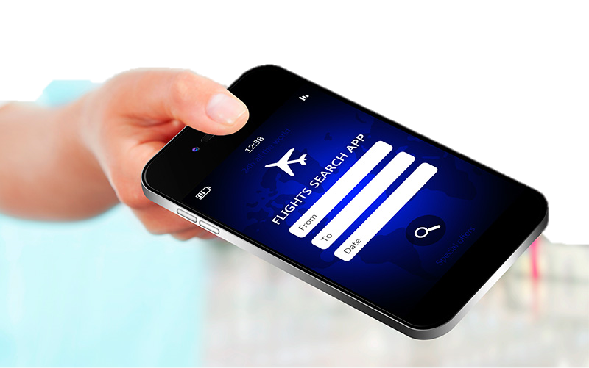
FUNDAMENTACIÓN
Este proyecto tiene como finalidad desarrollar e implementar un sistema de ventas y reservas de pasajes para agilizar la reserva y poder aumentar las ventas.

Slide 3
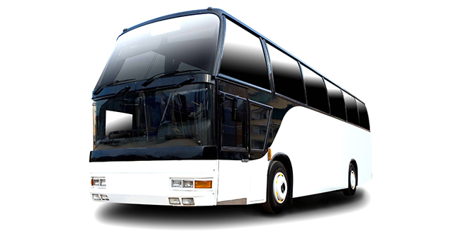
OBJETIVOS DEL PROYECTO DE INVESTIGACIÓN
Los objetivos de este proyecto son los que dan una guía para el desarrollo del mismo y son el medio de evaluación del desarrollo de este trabajo de grado.
Objetivo General
Objetivo Especifico

Slide 4

JUSTIFICACIÓN DEL PROYECTO
Este proyecto se encuentra con el desarrollo e implementación de un sistema de reserva y ventas de pasajes terrestres. Como herramientas se utilizará Lenguaje de programación Java, aplicaciones de patrones en la implementación de Patrones de diseño JEE. Así mismo se utilizará las librerías Tag Library, TSTL, BootStrap, JQuery.
Los beneficiados directos.
Los beneficiados indirectos.

Slide 5
DIAGNÓSTICO DEL PROYECTO
Social. –
Económico. – El sistema web ayudará a la empresa a tener un mejor control sobre las ventas y sus diversos pasajes terrestres, debido a este se realizará por medio de vía online.
Tecnológico. – El proyecto abarca los siguientes aspectos:
En el campo de las TIC’s brindando un servicio de adquisición.
El sistema permite monitorear a los usuarios que se encuentren activos.
El entorno de la seguridad informática.

Slide 6


